Slide 1


§2 换元积分法与分部积分法
不定积分是求导运算的逆运算, 相应
于复合函数求导数的链式法则和乘法
求导公式, 不定积分有换元积分法和分
部积分法.
一、第一换元积分法
二、第二换元积分法
三、分部积分法
返回

Slide 2

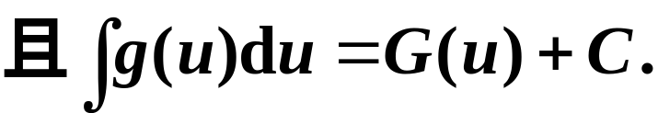


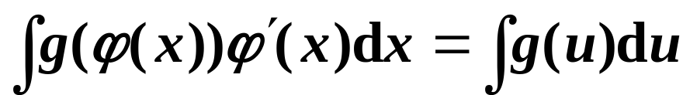


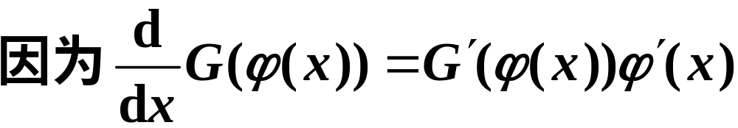

一、第一换元积分法
定理8.4 (第一换元积分法)
则
证
所以(1)式成立.

Slide 3



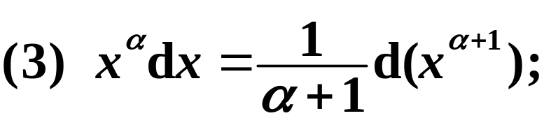

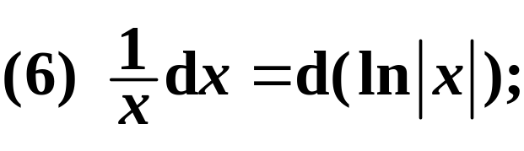

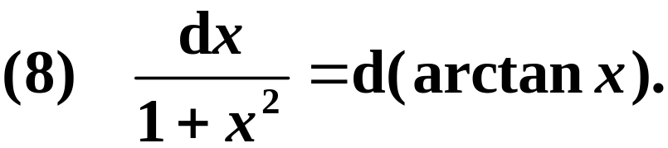
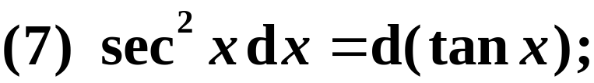
第一换元积分法亦称为凑微分法, 即
常见的凑微分形式有

Slide 4
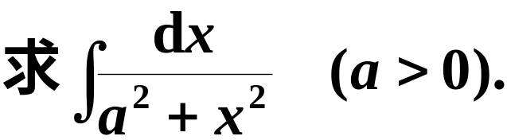
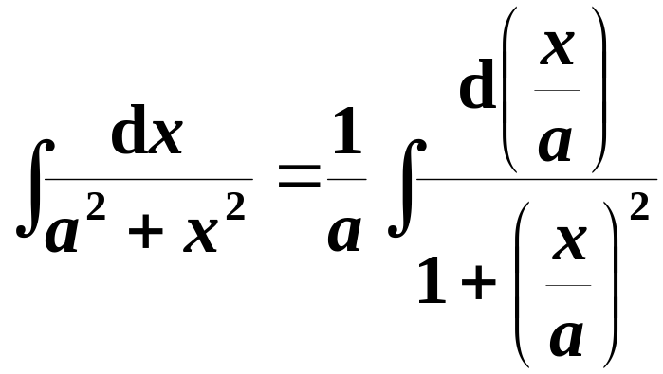
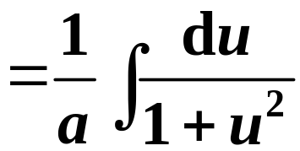
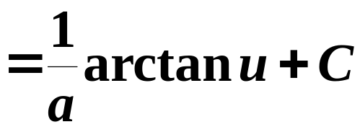
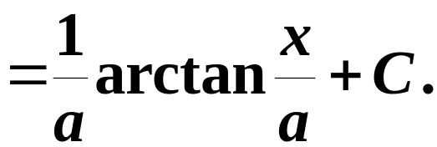
例1
解

Slide 5
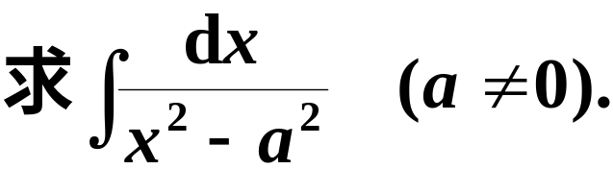
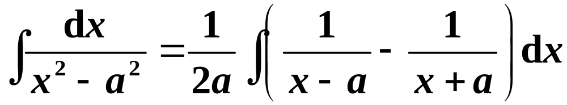
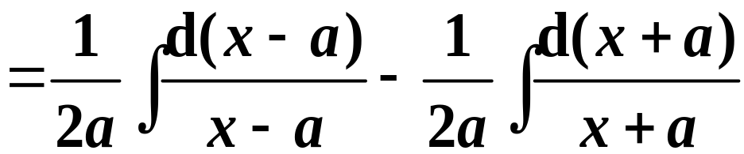
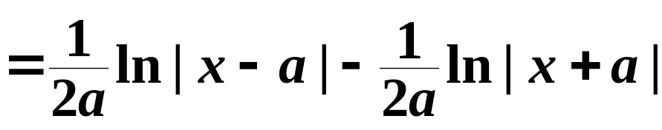
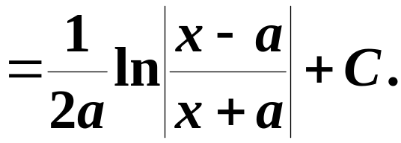
例2
解

Slide 6
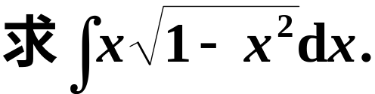
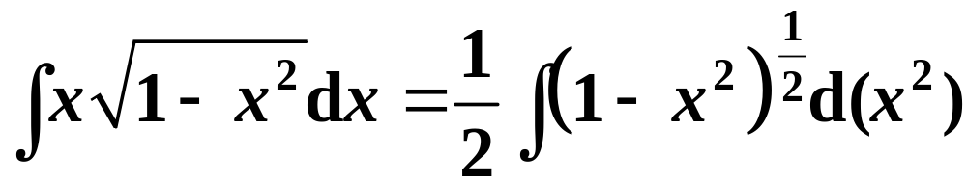
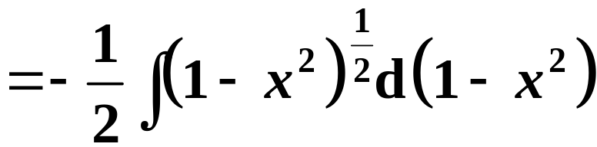
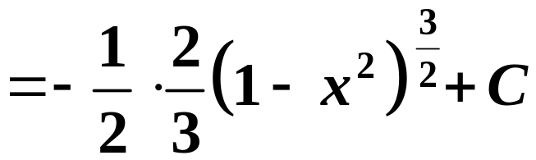
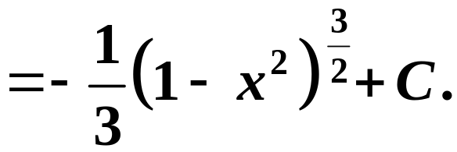
例3
解

Slide 7
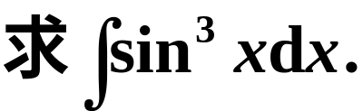
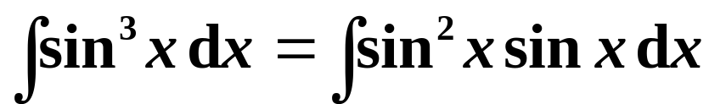
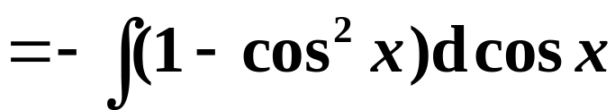
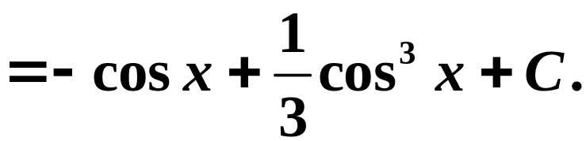
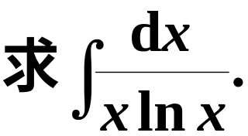
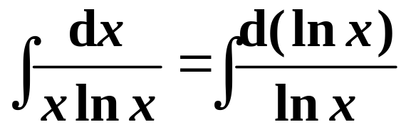
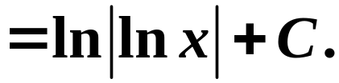
例4
解
例5
解

Slide 8
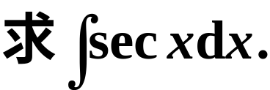
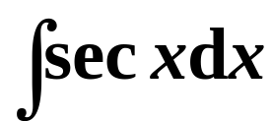
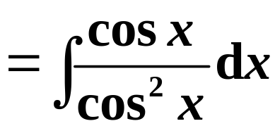
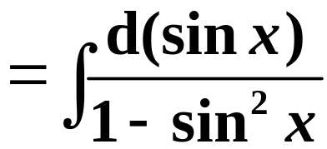
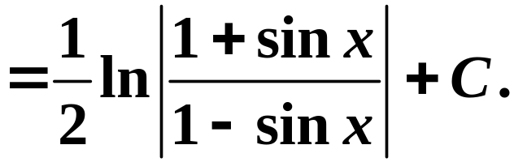
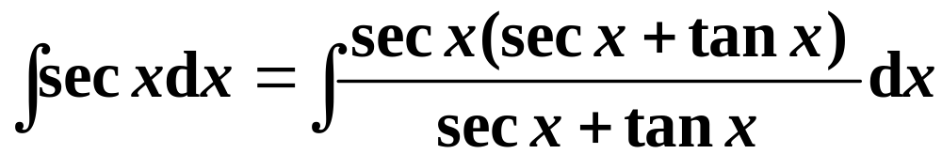
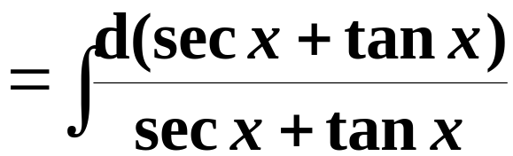

例6
解 (解法一)
(解法二)

Slide 9



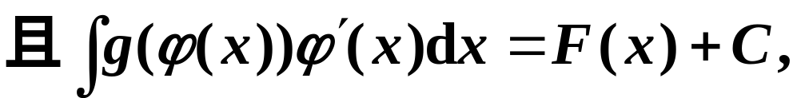




二、第二换元积分法
定理8.5 (第二换元积分法)
上可导,
证

Slide 10
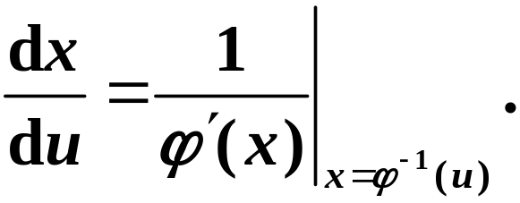
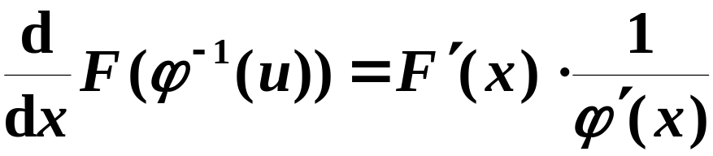
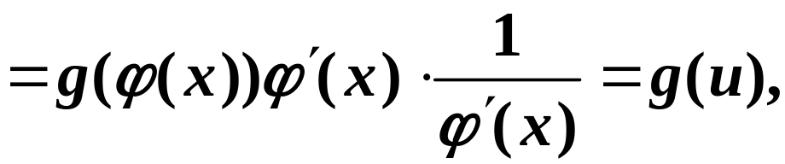


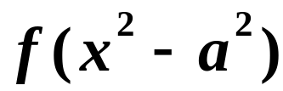
于是
所以(2)式成立.
第二类换元积分法常用在
等类型的不定积分上, 对此可分别设

Slide 11
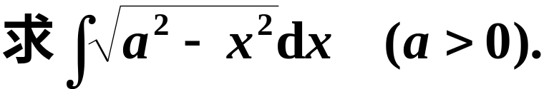
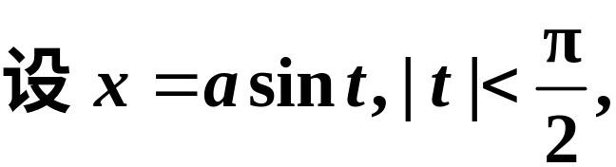
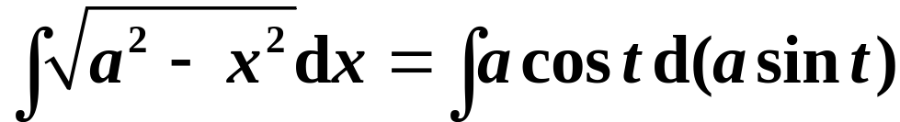
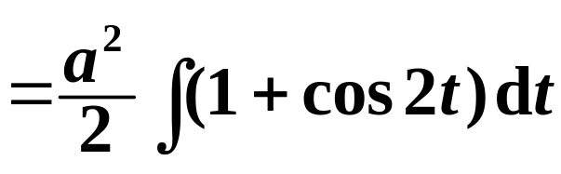
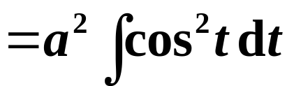
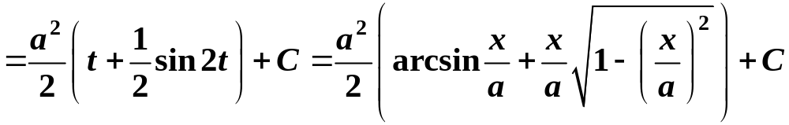
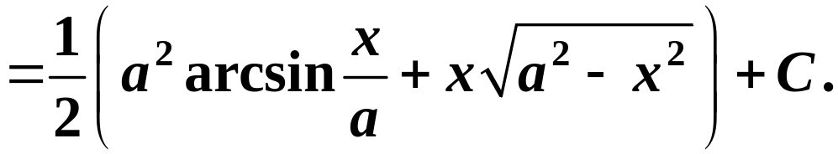
例7
解

Slide 12
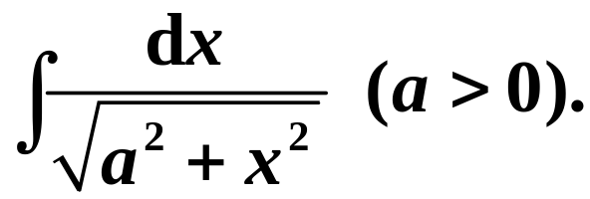
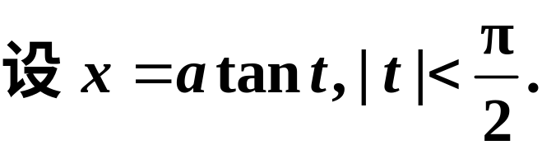








求
例8
解
这里可借助辅助直角三
角形, 求出 sec t , tan t .

Slide 13







例9
解
其中 sec t 和 tan t 可借助辅助直角三角形求出.

Slide 14











例10
解

Slide 15


三、分部积分法
定理8.6 (分部积分法)
若u(x)与v(x)可导, 不定积分
证
或
两边积分,得

Slide 16







1. 降幂法
等类型函数的不定积
分时,可用分部积分法使 x^{n} 逐次降幂.
例11
解

Slide 17




2. 升幂法
等类型函数的不
定积分时,需要使用升幂法.
例12
解
注 通过对 x^{n} 的升幂和 ln x 的求导, 化解了难点.

Slide 18






3. 循环法
类型的函数的不定积分时,用分
部积分法两次,循环得到含未知不定积分的方程,
解出方程加上常数C 即可得不定积分.
例13
解
(3)

Slide 19






(4)
(4)式代入(3)式,得
整理后得到
同理

Slide 20







Slide 21






4. 递推法
例14
解

Slide 22

由此解出

